Slide 1
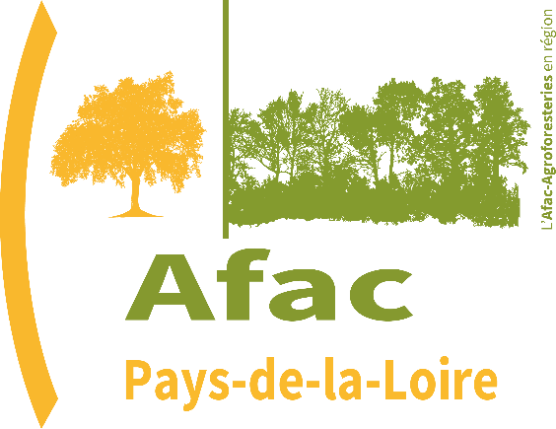
AFAC Pays de la Loire :
un réseau de structures autour
de l'arbre hors forêt
Les atouts d'une AFAC régionale
Avec le soutien financier de :

Slide 2
L'AFAC Pays de la Loire
Association créée en 2018
Dans la continuité du Pôle bocage régional
Besoin d'avoir plus de poids, de faire plus de liens entre structure, de porter des projets communs
1ère salariée : Nov. 2020
Financement actuel du poste :
AgriFaune (OFB)
Fonds pour l'Arbre
RMT Agroforesteries
Structuration en 7 Groupes de Travail en 2022
Regroupe ~50 structures des Pays de la Loire
Profils adhérents variés
Notes:
Echelle nationale : 400 adhérents

Slide 3
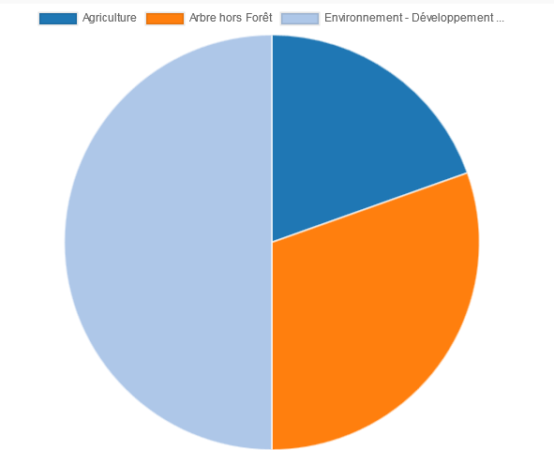
L'AFAC Pays de la Loire
Profils adhérents : par collège

Slide 4
L'AFAC Pays de la Loire
Profils adhérents : par type de structures

Slide 5
L'AFAC Pays de la Loire
Le Conseil d'Administration
2 à 6 sièges par collège
1 CA tous les 2 mois ~
alternance visio / présentiel
dont 1 CA couplé à l'AG
pour l'élection du bureau
Collège 1 Arbre Hors Forêt
Mission Bocage
De la Haie à la Forêt
Sylvagraire
Sylvaloir
SCIC Mayenne Bois Energie
Fraxinus sp
Philippe Papin
Rémi Parmentier
Collège 2 Agriculture
Chambre Régionale d'Agriculture PDL
CUMA Cepvil
EPLEFPA Le Fresne Angers Segré
Collège 3
Env^{t} et Dvp^{t} Territorial
Fédération Régionale des Chasseurs PDL
EDEN49
CEN Pays de la Loire
Fibois Pays de la Loire
CC Pays de Pouzauges

Slide 6
L'AFAC Pays de la Loire
Outils de protection de
la haie
Les 7 Groupes
de Travail
Description GT
Programmes de financements
Filières de Valorisation
Communication & Sensibilisation
Acquisition
et diffusion de connaissances
Haies de bords de route
Vie associative
Notes:
Communication & Sensibilisation
Organisation d'évènements (rencontres régionales, journées pied de haies, journées techniques, temps d'échange "Parlons bocage", concours agricole Agroforesterie local…)
Production de supports, diffusion d'informations
Programmes de financements
Publics et privés
Pour accompagner les projets de plantation, de restauration, d'entretien et de gestion durable
Outils de protection de la haie
Réglementation, planification, maîtrise foncière
Haies de bords de route
Problématique fibre et réseaux (gestionnaires réseaux, collectivités…)
Filières de Valorisation
Label haie, PGDH, Carbone, Végétal Local, bois d'œuvre, bois énergie…
Acquisition et diffusion de connaissances
Participation aux études et programmes pour diffuser les résultats, données SIG, construction formation
Vie associative et RH
Fonctionnement et administration de l'association
GT Veille sanitaire non actif car en attente de financement sur cette thématique (chalarose et feu bactérien/aubépine)

Slide 7
L'AFAC Pays de la Loire
Conclusion
Une structure cheffe de file pour :
appuyer son réseau de structures
la promotion de l’arbre hors forêt à l’échelle régionale
Courroie de transmission entre AFAC nationale et ses structures
Accompagner à la montée en compétence des technicien-ne-s
Ouvre des portes auxquelles les structures seules ont difficilement accès
Accès à des projets en multipartenariat
-formation
-partage de RETEX
-diffusion des connaissances scientifiques
-outiller ses structures
-mise en relation
-présence dans les instances régionales
→relais d'infos (lien avec institutionnels)
→porter la voix des structures
Notes:
Développer coopération avec les AFAC régionales voisines!
Nos missions
Consolider et diffuser les connaissances sur l’arbre et la haie
→ Partage d’expériences de terrain + résultats de la recherche scientifique
Promouvoir la gestion durable des éléments bocagers
→ PGDH / Label Haie / Label Bas Carbone / BCAE8
Accompagner les projets de plantation : orientation des porteurs de projets vers structures d'accompagnement et financements dispo
Participer à la structuration de filières de valorisation
→ Bois d'œuvre / bois énergie / litière / Végétal Local ®…
Sensibiliser et former les différents publics
Agriculteurs et acteurs du monde agricole / Institutions publiques / Opérateurs terrain / Grand public…
Accompagner la montée en compétence des opérateurs terrain

Slide 8
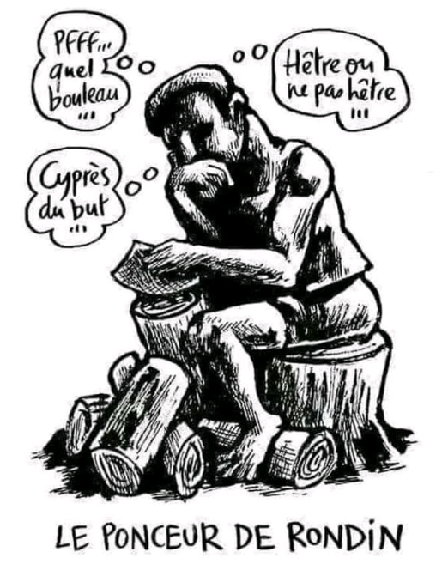
Merci de votre attention
A vos questions!
Notes:
Le ponceur de rondin

